Slide 1
基于词向量的短文本聚类研究
姓名：黄 栋
导师：林鸿飞
2016-10-12

Slide 2
目录
1
研究方案
2
研究现状
3
后续工作
4
论文情况

Slide 3


研究背景
传统模型的缺陷
短文本数量激增

Slide 4
研究方法
考虑到短文本的特点和词向量的优点，研究基于特征词向量表示和特征词移动距离的短文本聚类算法。
使用Skip-gram模型训练特征词的词向量
利用欧式距离计算特征词相似度
计算特征词权重
引入EMD距离对短文本进行建模来计算短文本间的相似度
将句子相似度距离应用到Kmeans聚类算法中实现短文本聚类

Slide 5
研究计划
序号 | 时间 | 任务
1 | 2015年09月—2015年10月 | 阅读文献和查阅资料
2 | 2015年11月 | 方案设计
3 | 2015年12月 | 配置词向量训练工作环境
4 | 2016年01月—2016年02月 | 语料采集和预处理
5 | 2016年03月—2016年06月 | 短文本词向量表示方法研究
6 | 2016年07月—2016年9月 | 短文本距离计算方法研究
7 | 2016年10月—2017年03月 | 基于特征词向量表示和特征词移动距离的短文本聚类算法的研究，分别在英文语料集和中文语料集进行实验，并根据实验结果调整相关参数和模型。
8 | 2017年04月 | 整理实验结论，完成论文初稿
9 | 2017年05月 | 完成论文终稿

Slide 6
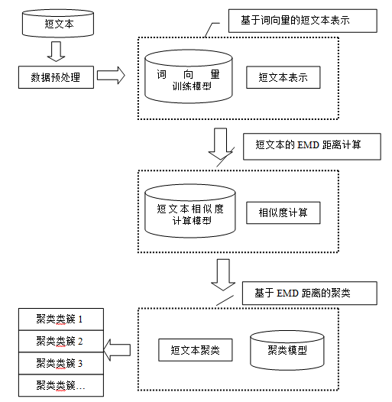
研究现状
提出了一种基于特征词词向量表示和特征词移动距离的短文本聚类算法，制定了实验方案步骤。
该方法的基本流程主要包括数据预处理、词向量的训练、短文本的表示，短文本相似度计算、文本聚类五个部分。

Slide 7
研究现状
实验数据
英文数据集：标准公共数据集20newsgroup、3CPhys和7CNetv。
中文数据集：完成CNKI爬虫的开发，可实现自定义搜索关键字的论文信息提取。目前已按照学校授予单位为关键词爬取高校硕博士论文信息数据总计52.8 MB，共包含259952条论文信息。
数据集 | 类别数 | 短文本数量 | 平均长度（词）
20newsgroup | 5 | 349 | 6.71
3CPhys | 3 | 1066 | 9.39
7CNetv | 7 | 1495 | 3.25

Slide 8


研究现状
评价指标
使用纯度（Purity）和归一化互信息值（Normalized Mutual Information , NMI ）来评价算法的性能，纯度和NMI 度量值是用于评价聚类效果的两个最常用的指标，Purity和NMI度量值越大，聚类效果越好。
纯度（Purity）的计算方法如下：
归一化互信息值（NMI）的计算方法如下：

Slide 9
研究现状
评测结果
使用Qimin-VSM、Guo-LDA和Yan-BTM三种模型对文本进行表示，在三个公开英文数据集上采用Kmeans进行聚类作为对比实验。
数据集 | K-Qimin- VSM | K-Guo- LDA | K-Yan- BTM | K-W2V- EMD
20news | 0.430 | 0.495 | 0.566 | 0.645
3CPhys | 0.486 | 0.532 | 0.612 | 0.605
7CNetv | 0.308 | 0.369 | 0.375 | 0.402
不同文本表示的纯度指标评测结果

Slide 10
研究现状
评测结果
数据集 | K-Qimin- VSM | K-Guo- LDA | K-Yan- BTM | K-W2V- EMD
20news | 0.169 | 0.328 | 0.334 | 0.417
3CPhys | 0.376 | 0.405 | 0.455 | 0.458
7CNetv | 0.426 | 0.439 | 0.442 | 0.446
不同文本表示的互信息指标评测结果
从上表中可以看出，本文方法的评测结果要优于基于VSM模型和基于主题模型的文本表示对比方法，使用大规模语料训练出来的词向量，加上WMD算法保证的是词语的移动是将句子中的词语移动到语义最相近的词语，最大程度上保证了语义的集中，实验结果表明聚类效果有一定的改进。

Slide 11
创新点论述
提出了一种基于特征词向量的文本表示和基于特征词移动距离的短文本聚类算法。
利用词向量的特性解决短文本数据稀疏和网络词汇更新速度快对文本聚类带来的影响。
引入EMD距离放大短文本之间的相似度距离使得聚类结果更加准确。

Slide 12
后续工作
数据集的扩充
中、英文数据集
不同来源和不同领域的数据
CNKI论文数据、国内外论坛、微博平台

Slide 13
后续工作
实验方法的优化
数据的清洗与特征词提取方面仍然存在一些问题
特征词权重计算的改进
词语的词性、词序等特征

Slide 14
后续工作
困难与问题
一是差异化的中文数据集的处理
中文分词、词性标注、特征词选取的差异
不同来源和不同领域文本的处理差异
二是模型的改进与超参的确定
采集的短文本数量和质量
文本中词语的句法关系、词序的影响
一词多义的影响

Slide 15
论文情况
论文《基于词向量和EMD距离的短文本聚类》 已被第22届全国信息检索学术会议（CCIR2016）录用。

